Slide 1
Escuela Politécnica Nacional ESFOT FRACTAL
Carlos Farias
X
X
x

Slide 2
¿QUE ES UN FRACTAL?
Un fractal es un objeto cuya estructura se repite a diferentes escalas. Es decir, por mucho que nos acerquemos o alejemos del objeto, observaremos siempre la misma estructura. De hecho, somos incapaces de afirmar a qué distancia nos encontramos del objeto, ya que siempre lo veremos de la misma forma.

Slide 3
El término fue propuesto por el matemático Benoît Mandelbrot en 1975 y deriva del Latín fractus, que significa quebrado o fracturado.
Muchas estructuras naturales son de tipo fractal. Por ejemplo, el romanescu (un híbrido de brécol)
Puede facilitar la construcción de objetos
Sirven como modelos para explicar la naturaleza
Pueden describir patrones naturales complejos
Dan un marco teórico en el desarrollo de simulaciones de fenómenos naturales

Slide 4
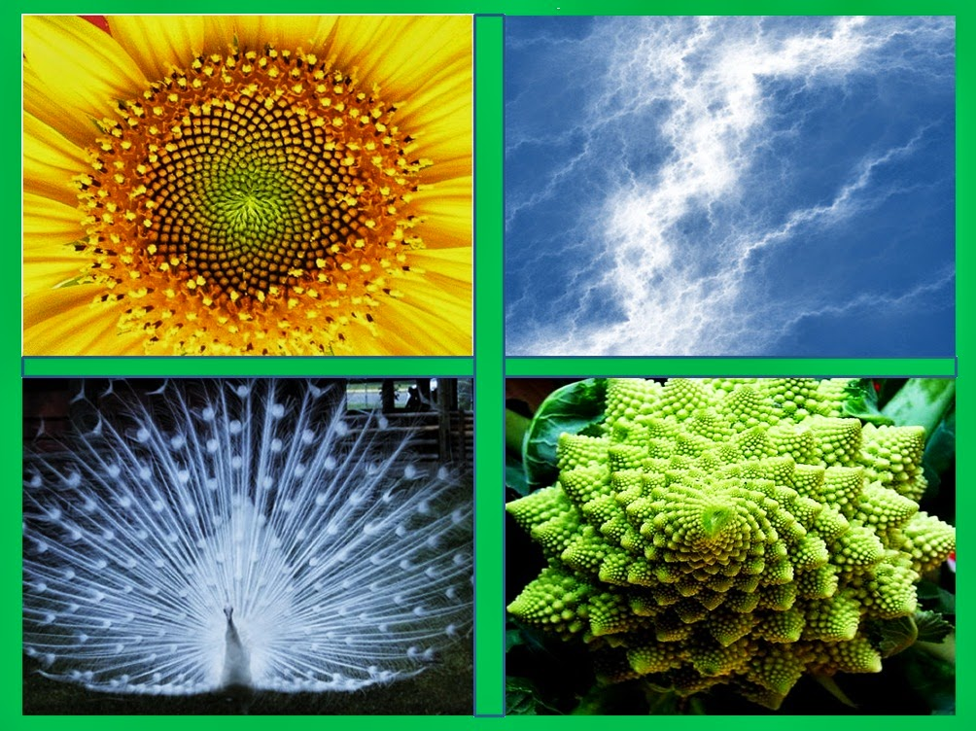
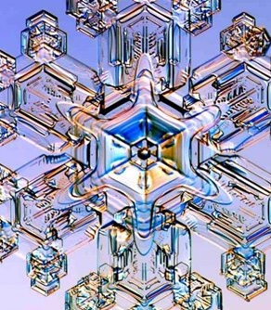

Slide 5
Funcionan en base a algoritmos que se encuentran en estructuras tridimensionales y naturales
Gracias a la geometría fractal se han podido comprender sistemas que anteriormente se creían totalmente caóticos
Una de las contribuciones mas significativas ha sido la capacidad de modelas fenómenos naturales tales como las plantas, nubes, fenómenos geológicos y atmosféricos

Slide 6
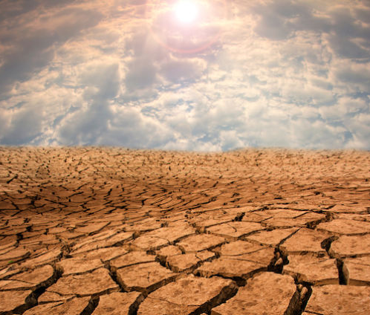
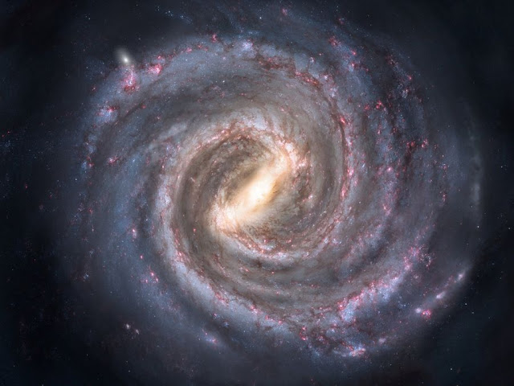
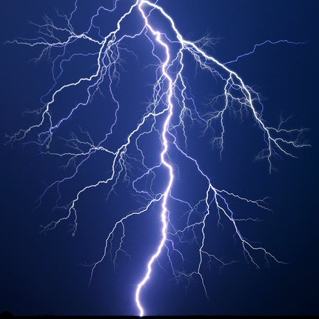
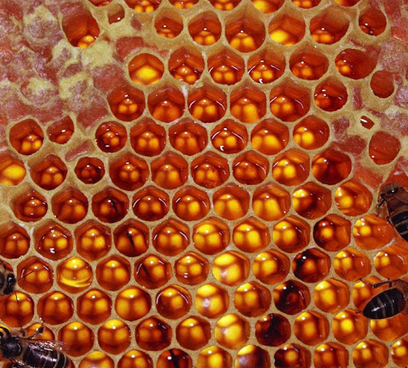

Slide 7
Añadan la información
Capturas de los codigos o de las imágenes que generan

